Slide 1
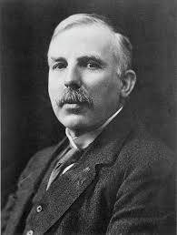
1
2
3
4
Trong nguyên tử, số đơn vị điện tích hạt nhân Z, số proton và số electron có mối quan hệ giữa như thế nào?
Trong nguyên tử, có bao nhiêu hạt mang điện tích âm? Đó là hạt nào? Kí hiệu?
Các đồng vị của cùng một nguyên tố hóa học có cùng số neutron, khác nhau về số proton. Đúng hay sai?
Các hạt cấu tạo nên hầu hết các nguyên tử là?

Slide 2
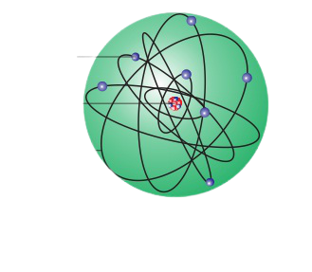
BÀI 4: CẤU TRÚC LỚP VỎ
ELECTRON CỦA NGUYÊN TỬ
Electron
Hạt nhân
Quỹ đạo Electron

Slide 3
NỘI DUNG BÀI HỌC
I.SỰ CHUYỂN ĐỘNG CỦA CÁC ELECTRON TRONG NGUYÊN TỬ
II.LỚP ELECTRON VÀ PHÂN LỚP ELECTRON
III.CẤU HÌNH ELECTRON NGUYÊN TỬ

Slide 4
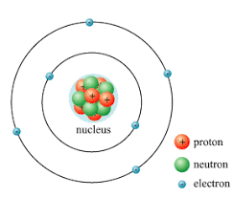
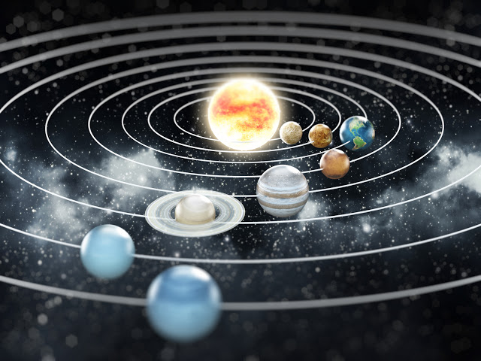
I. SỰ CHUYỂN ĐỘNG CỦA ELECTRON TRONG NGUYÊN TỬ
Mô hình Rutherford - Bohr
计划完成：56％
Quan sát hình ảnh và xem thông tin trong SGK, nêu những đặc trưng về mô hình nguyên tử của Rutherford – Bohr.
回款：640万

Slide 5
Mô hình Rutherford - Bohr
Khối lượng nguyên tử tập trung chủ yếu ở hạt nhân.
Electron quay xung quanh hạt nhân theo qũy đạo giống như các hành tinh xoay xung quanh mặt trời.
计划完成：56％
Năng lượng electron phụ thuộc vào khoảng cách từ electron đó tới hạt nhân. Electron ở càng xa hạt nhân thì năng lượng càng cao..
回款：640万

Slide 6
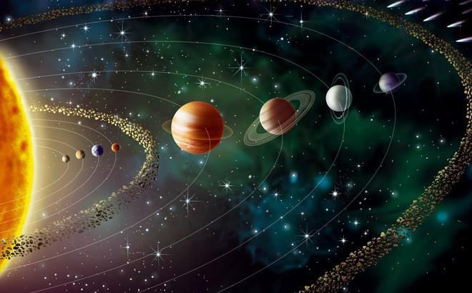
HỆ MẶT TRỜI
?
Nếu xem một nguyên tử như hệ mặt trời và các hành tinh là các electron và mặt trời là hạt nhân, Quan sát sự chuyển động và rút ra nhận xét ?

Slide 7
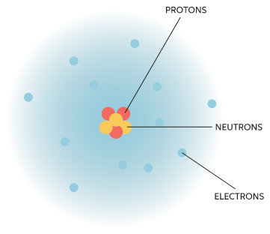
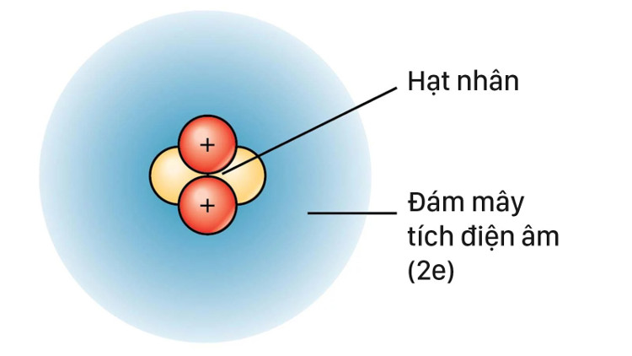
Mô hình hiện đại về nguyên tử
计划完成：56％
Quan sát hình ảnh và xem thông tin trong SGK, nêu những đặc trưng của mô hình hiện đại về nguyên tử.
回款：640万

Slide 8
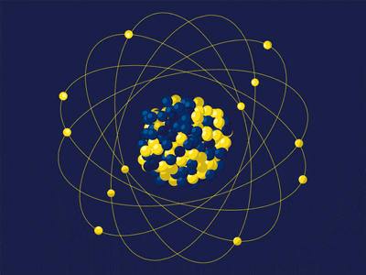
Mô hình hiện đại về nguyên tử
Electron chuyển động xung quanh hạt nhân không theo một quỹ đạo nhất định.
Electron chuyển động rất nhanh trong cả khu vực không gian xung quanh hạt nhân với xác suất tìm thấy khác nhau.
Xác suất tìm thấy electron trong đám mây electron là khoảng 90%.

Slide 9
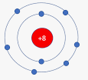
Sự chuyển động của electron trong nguyên tử:
Mô hình Rutherford - Bohr
Mô hình hiện đại
VÀ
Electron quay xung quanh hạt nhân theo quỹ đạo hình tròn hay bầu dục xác định (giống như sự chuyển động của các hành tinh xung quanh mặt trời).
Electron chuyển động rất nhanh xung quanh hạt nhân không theo một quỹ đạo nhất định, tạo thành đám mây electron.
计划完成：56％
回款：640万

Slide 10
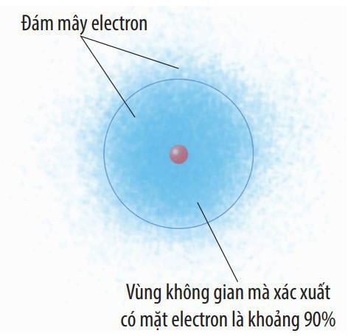
I. SỰ CHUYỂN ĐỘNG CỦA ELECTRON TRONG NGUYÊN TỬ
Orbital nguyên tử (Atomic orbital – AO)
Orbital nguyên tử (AO) là khu vực không gian xung quanh hạt nhân nguyên tử mà xác suất tìm thấy electron trong khu vực đó là lớn nhất (khoảng 90%).
Quan sát hình 4.3, phân biệt khái niệm đám mây electron và khái niệm AO? Khái niệm AO xuất phát từ mô hình nào?
计划完成：56％
回款：640万

Slide 11
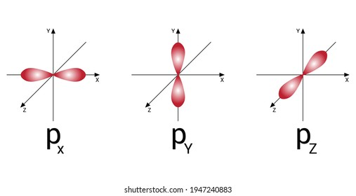
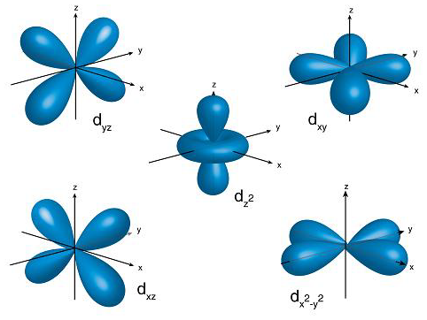
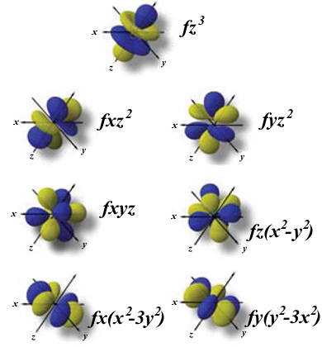
HÌNH DẠNG ORBITAL NGUYÊN TỬ
Orbital s - hình cầu
Orbital p - hình số 8 nổi
Orbital p trong cùng một lớp electron có kích thước, hình dạng tương tự nhau nhưng khác nhau về định hướng trong không gian.
Orbital f
Orbital d

Slide 12
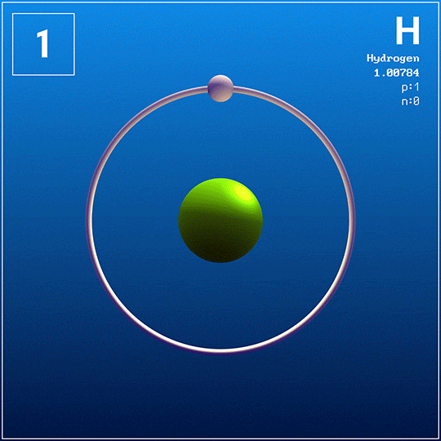
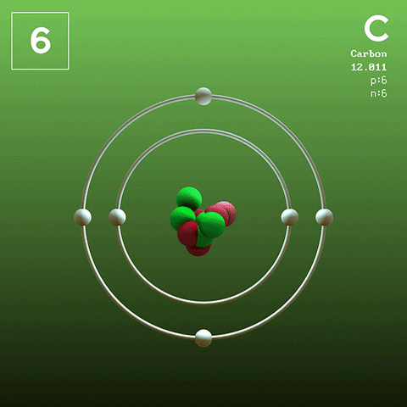
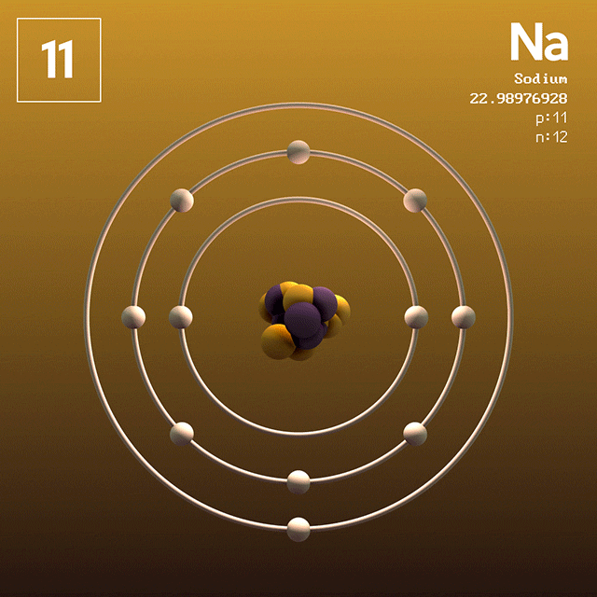
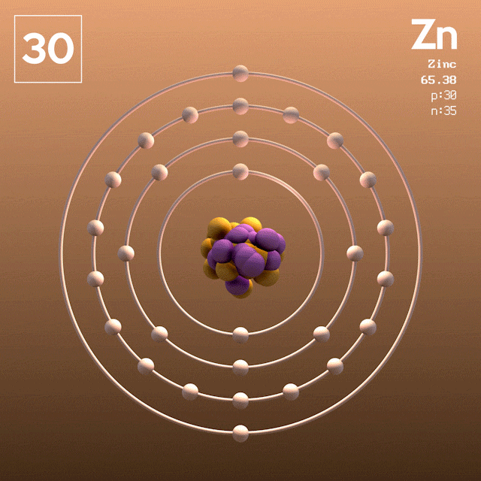
II. LỚP ELECTRON VÀ PHÂN LỚP ELECTRON
1. Lớp electron
Lớp K
Lớp K, L
Lớp K, L, M
K, L, M, N
Quan sát sơ đồ cấu tạo của 4 nguyên tử và cho biết số lớp electron có trong mỗi nguyên tử ?

Slide 13
II. Lớp electron và phân lớp electron
1. Lớp electron
- Các electron có mức năng lượng gần bằng nhau được xếp vào cùng một lớp, các lớp xếp từ gần đến xa hạt nhân. Năng lượng e lớp 1 < 2 < 3 < 4….
- Có 7 lớp electron như sau:
Thứ tự lớp (n) | 1 | 2 | 3 | 4 | 5 | 6 | 7
Tên lớp | K | L | M | N | O | P | Q

Slide 14
II. LỚP ELECTRON VÀ PHÂN LỚP ELECTRON
2. Phân lớp electron
Lớp K(n=1) có 1 phân lớp (1s). Lớp L(n=2) có 2 phân lớp (2s,2p). Lớp M(n=3) có 3 phân lớp (3s,3p,3d). Lớp N(n=4) có 4 phân lớp (4s,4p,4d,4f).
Chú ý: từ lớp O → Q mỗi lớp đều có 4 phân lớp là: ( ns,np,nd,nf).
Quan sát hình 4.6 và cho biết số phân lớp electron có trong mỗi lớp electron, mức năng lượng các electron trong 1 phân lớp?

Slide 15
II. LỚP ELECTRON VÀ PHÂN LỚP ELECTRON
2. Phân lớp electron
Các e có mức năng lượng bằng nhau được xếp vào cùng 1 phân lớp.
Các phân lớp kí hiệu bằng các chữ cái: s, p, d, f.
Mức năng l­ượng của các phân lớp trên cùng một lớp: s<p<d<f.
Số phân lớp = số thứ tự lớp (n $≤4)$

Slide 16
Số lượng AO trong mỗi phân lớp electron
Phân lớp ns (1 AO)
Phân lớp np (3 AO)
Phân lớp nd (5 AO)
Phân lớp nf (7 AO)
Số electron ở mỗi phân lớp được biểu diễn bằng chỉ số trên, bên phải kí hiệu phân lớp.
Ví dụ: 1s², 2p⁴, 3d⁵
Phân lớp có tối đa electron được gọi là phân lớp bão hòa.

Slide 17
III. CẤU HÌNH ELECTRON NGUYÊN TỬ
7p
6d
7s
5f
6p
5d
6s
4f
Trong nguyên tử, các electron trên mỗi obital có 1 mức năng lượng xác định. Người ta gọi mức năng lượng này là mức năng lượng obital nguyên tử (mức năng lượng AO).
5p
4d
5s
4p
4s
3d
3p
Chiều tăng của mức năng lượng
3s
2s
2p
1s
Mối quan hệ về mức năng lượng của các orbital
trong những phân lớp khác nhau

Slide 18
THỨ TỰ CÁC MỨC NĂNG LƯỢNG TRONG NGUYÊN TỬ
4f
Mức năng lượng
4d
4
4p
3d
4s
3
3p
3s
2p
2
2s
1
1s
1. Nguyên lí vững bền: Ở trạng thái cơ bản, các electron trong nguyên tử chiếm lần lượt những orbital có mức năng lượng từ thấp đến cao.
1s 2s2p 3s3p 4s 3d 4p 5s 4d 5p 6s ………

Slide 19
Trật tự các mức năng lượng obitan nguyên tử
1s
2s 2p
3s 3p 3d
4s 4p 4d 4f
5s 5p 5d 5f
6s 6p 6d 6f
7s 7p 7d 7f
Sơ đồ phân bố mức năng lượng của các lớp và các phân lớp
1s 2s2p 3s3p 4s 3d 4p 5s 4d 5p 6s ……

Slide 20
2. Nguyên lí Pauli:
Biểu diễn mỗi AO bằng một ô vuông gọi là ô lượng tử.
AO-s
AO-p
AO-d
AO-f
Trên một obitan nguyên tử chỉ có thể có nhiều nhất là hai e và hai e này chuyển động tự quay khác chiều nhau xung quanh trục riêng của mỗi e.
e ghép đôi
e độc thân
AO trống

Slide 21
Lớp | K n=1 | L n=2 |  | M n=3 |  |  | N n=4
Phân lớp | 1s | 2s | 2p | 3s | 3p | 3d | 4s | 4p | 4d | 4f
AO trong phân lớp
Số e tối đa trong phân lớp
Số e tối đa của lớp
1
1
3
1
3
5
1
3
5
7
2
2
6
2
6
10
2
6
10
14
2
8
18
32
Sè e tèi ®a cña líp n lµ 2n²( n=1→4)
Số AO tối đa của lớp n lµ n².
Sè e tèi ®a cña líp n(nếu n=5→7) lµ 32 e

Slide 22
3. Qui tắc Hund (Hun):
Các phân lớp chứa
+ đủ số electron tối đa gọi là phân lớp bão hòa.
+một nửa số electron tối đa gọi là phân lớp bán bão hòa.
+ chưa đủ số electron tối đa gọi là phân lớp chưa bão hòa.
Trong cùng 1 phân lớp chưa bão hòa, các electron sẽ phân bố trên các obital sao cho số electron độc thân là tối đa và các electron này phải có chiều tự quay giống nhau.

Slide 23
Oxygen (O: Z=8)
Biểu diễn đúng
Biểu diễn không đúng

Slide 24
4. Cấu hình electron nguyên tử:
- Biểu diễn sự phân bố electron trên các phân lớp thuộc các lớp khác nhau.
- Qui ước biểu diễn cấu hình e:
Số e trong phân lớp
2
Kí hiệu phân lớp
Số thứ tự lớp electron
s
1

Slide 25
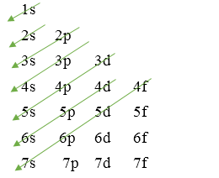
Cách viết cấu hình electron:
- Bước 1: Xác định số e trong nguyên tử (Z)
Bước 2: Các e được phân bố theo thứ tự các AO có mức năng lượng tăng dần, theo các nguyên lí và qui tắc phân bố e trong nguyên tử.
Bước 3: Sắp xếp lại theo thứ tự lớp (nếu Z>20)
Fe (Z=26):
E = Z = 26
1s²
2s²
2p⁶
3s²
3p⁶
4s²
3d⁶
1s²
2s²
2p⁶
3s²
3p⁶
3d⁶
4s²

Slide 26
Số proton, electron, số hiệu nguyên tử
Số lớp, phân lớp, sự phân bố e vào phân lớp của từng lớp
Cấu hình electron cho biết những thông tin gì?
Fe (Z=26):
1s²
2s²
2p⁶
3s²
3p⁶
3d⁶
4s²
Viết gọn: [Ar] 3d⁶4s²
Cấu hình e theo ô AO:
3s²
3p⁶
3d⁶
4s²
Fe có 4e độc thân

Slide 27
CẤU HÌNH ELECTRON NGUYÊN TỬ
CAÁU HÌNH ELECTRON NGUYEÂN TÖÛ
Biết:
Li (Z=3) : 1s² 2s¹ → Nguyên tố s
O (Z=8) : 1s² 2s² 2p⁴ → Nguyên tố p
Mn (Z=25): 1s² 2s² 2p⁶ 3s² 3p⁶ 3d⁵ 4s² → Nguyên tố d
Xét theo phân lớp mà electron cuối cùng điền vào có các loại nguyên tố nào? Nhận biết chúng?
Có 4 loại nguyên tố
Nguyên tố s: electron cuối cùng được điền vào phân lớp s
Nguyên tố p: electron cuối cùng được điền vào phân lớp p
Nguyên tố d: electron cuối cùng được điền vào phân lớp d
Nguyên tố f: electron cuối cùng được điền vào phân lớp f

Slide 28
Dựa vào cấu hình electrong lớp ngoài cùng nhận biết nguyên tố Kim loại? Phi kim? Khí hiếm

Slide 29
Đặc điểm của lớp electron ngoài cùng
Số e
lớp ngoài cùng
1
2 3 4 5 6 7
8
Kim loại
(trừ H, He, B)
Kim loại hoặc
phi kim
Phi kim
(trừ một số nguyên tố);
Loại nguyên tố
Khí hiếm
(He: 1s²)
→ Từ cấu hình electron nguyên tử dự đoán được loại nguyên tố
Thí dụ 3: Lithium (Li Z=3) : 1s² 2s¹ . Có 1e lớp ngoài cùng. Li là nguyên tố kim loại

